Slide 1
Хипстеры
как молодежная субкультура
Выполнил: Максименко А. К.
ученик 11А класса
МБОУ СОШ №192

Slide 2
Большие изменения в современном обществе, среди которых – внедрение информационных технологий, формирование новых социальных связей, вызвали интерес к происходящим процессам в культурном пространстве. Особенно устойчивый интерес проявляется к молодежи, которая стала одной из самых активных социальных групп.

Slide 3
Цель исследования:
Изучение субкультуры хипстеров как одной из молодежных субкультур настоящего времени.
Задачи:
изучить условия возникновения и функционирования молодежных субкультур;
охарактеризовать субкультуру хипстеров, возникновение и современное состояние;
изучить образ человека-хипстера, его мировоззрение, внутренний мир, интересы и предпочтения;
рассмотреть конкретную ситуацию в среде молодежи по отношению к молодежным субкультурам и хипстерам в частности.

Slide 4
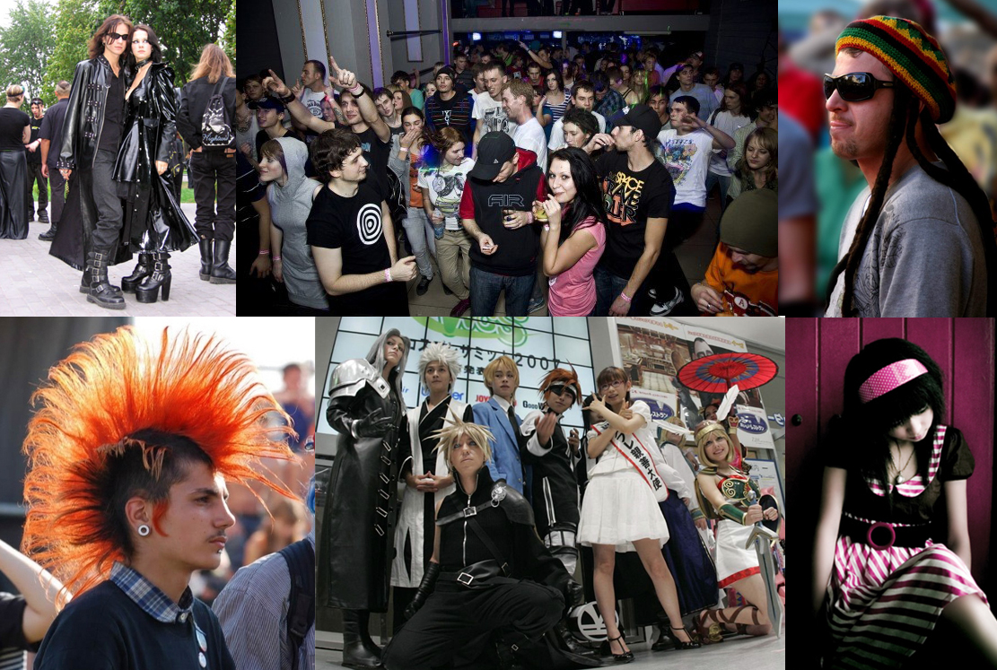
Молодежная субкультура – отражение потребности молодых к самовыражению
«…Юношеская субкультура имеет… специфический набор ценностей и норм поведения, вкусы, формы одежды и внешнего вида; чувство своей групповой общности и солидарности; характерную манеру поведения, способы общения…»
И. С. Кон

Slide 5
Отношение старшеклассников
к молодежным субкультурам
Таблица 1. Распределение участников анкетирования по возрастам
Возраст | 13 | 14 | 15 | 16 | 17
Кол-во участников | 27 | 31 | 20 | 16 | 18
Знаете ли вы о субкультурах | 23 | 31 | 20 | 16 | 18
Таблица 2. Какие молодежные субкультуры вы знаете?
Молодежные субкультуры | Кол-во респондентов | % опрошенных
Эмо | 94 | 84%
Готы | 84 | 75%
Панки | 61 | 54%
Хипстеры | 54 | 48%
Растаманы | 14 | 13%
Скинхеды | 14 | 13%
Хиппи | 10 | 9%
Фрики | 4 | 4%

Slide 6
Источники знаний о молодежных субкультурах

Slide 7
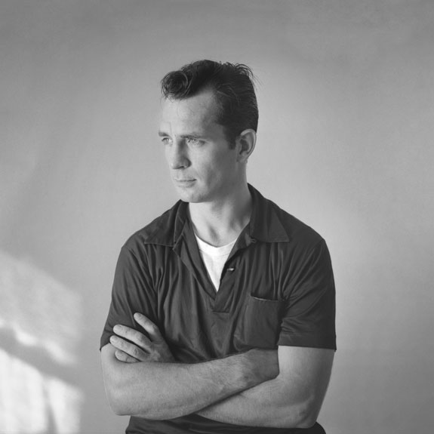
Хипстеры – молодежная субкультура
В современном энциклопедическом значении под хипстерами чаще всего подразумевается городская молодежь, интересующаяся элитарной культурой и искусством, модой, альтернативной музыкой (в том числе инди-роком), артхаусным кино, современной литературой.
Слово «хипстер» образовалось от английского слова «hip» («быть в теме, сообщать, разбираться»). Также слово «hipsters» с английского языка переводится как «брюки в обтяжку».
«К концу Второй мировой войны… появились… хипстеры, потрясая благопристойных граждан, которые с сокрушительным видом качали головой и вопили вслед: «Эй, ты, псих!» Один из них… подошел ко мне и сказал: «Чувак, я разбитый…»»
Д. Керуак «Происхождение разбитого поколения»
Джек Керуак (1922-1969)
В наши дни хипстеров достаточно много, особенно в крупных городах, как, например, Нью-Йорке или Лондоне, в котором есть даже хипстерские районы, такие как Хокстон и Шордитч. Философия хипстеров, связанная с внутренней и внешней независимостью, получает поддержку среди молодежи, в том числе и в России.

Slide 8
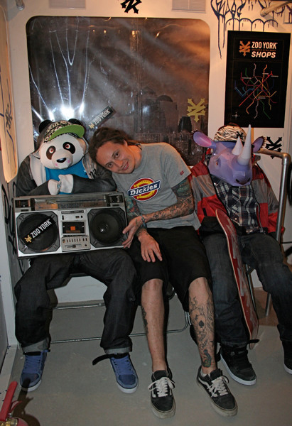
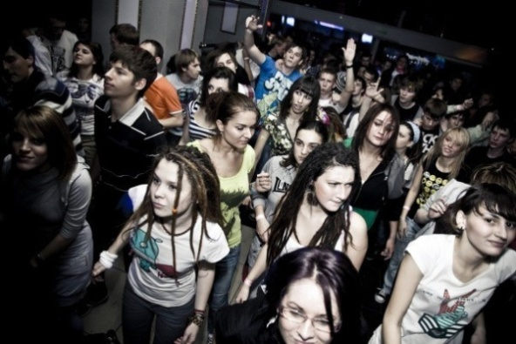
Хипстеры в России
Хипстеры собираются там, где проходят всевозможные выставки современного искусства, показы малоизвестных брендов, российских дизайнеров, в клубах и барах, где играют альтернативную музыку.
Интернет-журнал «Look At Me»
Журнал «Афиша»
Вечеринка в клубе «Лунапарк» (Новосибирск)
Фестиваль «Faces & Laces»
май 2010

Slide 9
Какие они – современные хипстеры?
Хипстеры – «первая в истории Запада молодежная субкультура, которая ни к чему не стремится и не меняет жизнь…»
Роб Хорнинг «Смерть хипстера»
«Хипстеры – воплощение постмодернизма как растраченной силы».
Дуглас Хэддоу «Тупик западной цивилизации»
Действительно, хипстеры не бунтуют против старого, хотя многое в этом мире их не устраивает. Они убеждены, что большинство людей неискренни, пафосны и скучны. Хипстеры стремятся делать поступки в согласии с собственным чувством. Они просто живут так, как им это нравится, и, в первую очередь, это касается внешнего вида.

Slide 10
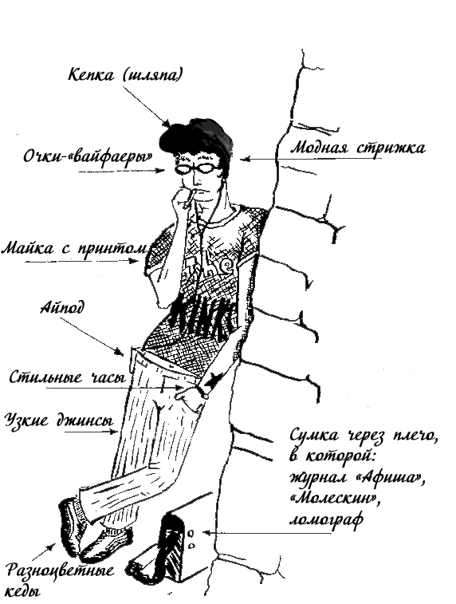
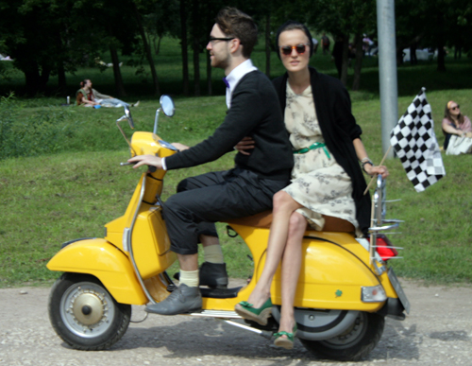
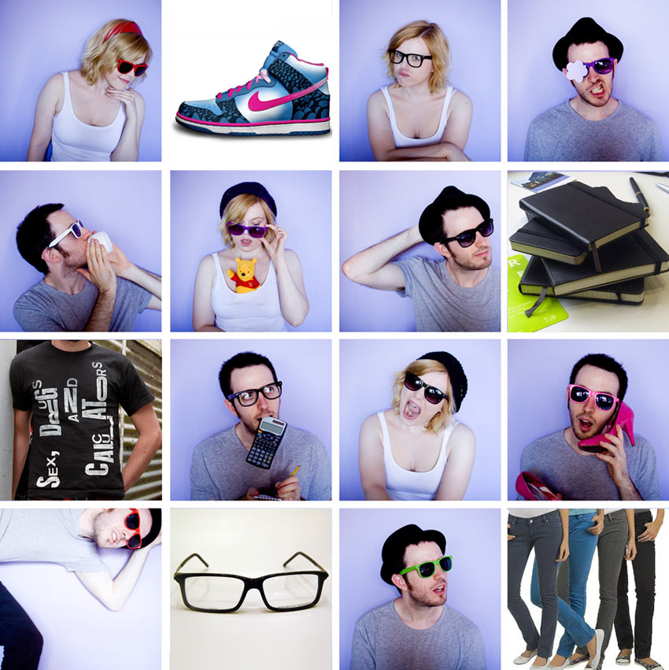
Джентльменский набор хипстера

Slide 11
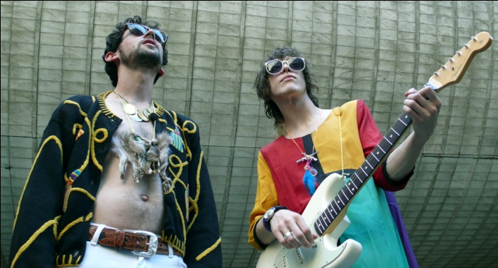
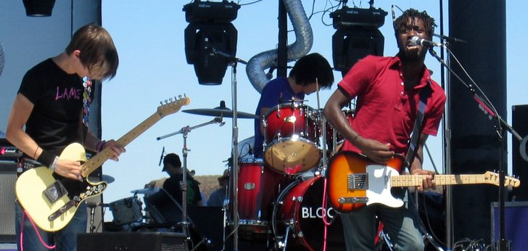
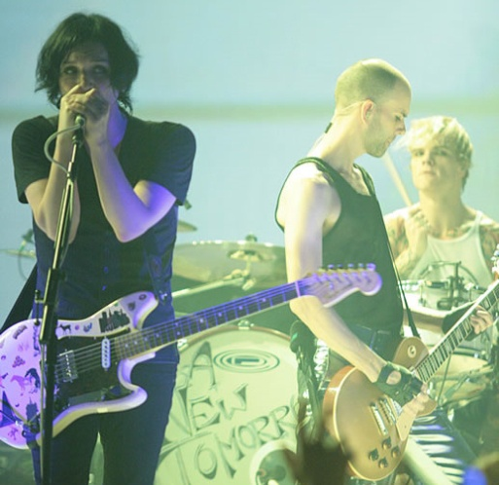
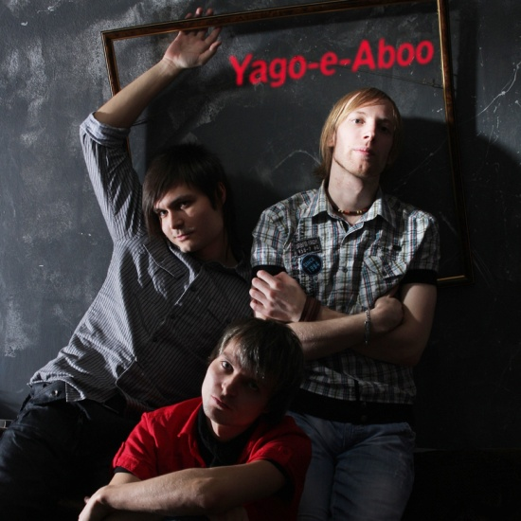
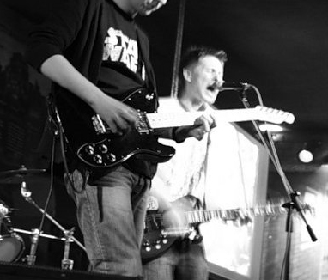
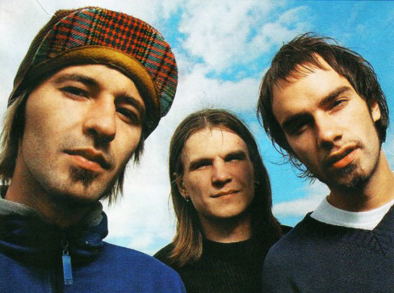
Хипстеры и музыка indie
MGMT (США)
Bloc Party (Великобритания)
Placebo (Великобритания)
Яго и Абу
(Россия, Новосибирск)
Таблетки для Монро
(Россия, Москва)
Мои Ракеты Вверх
(Россия, Москва)

Slide 12
Отношение в молодежной среде
к субкультуре хипстеров
Знаете ли вы о хипстерах?
Что привлекает вас в хипстерах?

Slide 13
Отношение в молодежной среде
к субкультуре хипстеров
Могут ли хипстеры выражать интересы всей молодежи?
Нужно:
школам стать центрами по развитию творческого потенциала учащихся;
расширять сеть клубов для молодежи;
оказывать своевременную психологическую помощь;
воспитывать толерантное отношение к окружающим.

Slide 14
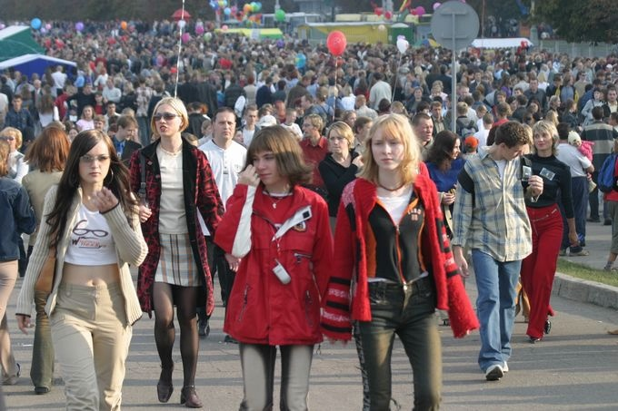
«Каждое поколение имеет право… шить себе брюки по своему вкусу и сидеть на стульях, которые ему нравятся. И вешать на стены то, что хочется, а не то, что противно».
Н. П. Акимов, народный артист СССР

Slide 15
Благодарю
за внимание!
Артем Максименко
Использована музыка групп:
MGMT («Time to Pretend», «Future Reflection», «The Youth»);
Bloc Party («Banquet»);
Яго и Абу («Максимум»).

